Slide 1
TNXH 3
Chủ đề 3: Cộng đồng địa phương
Bài 10
Hoạt động sản xuất công nghiệp và thủ công

Slide 2
Ấn để đến trang sách

Slide 3
Kể tên một số đồ dùng, thiết bị có trong gia đình em.

Slide 4
Ấn để đến trang sách

Slide 5
HĐ 1: Một số hoạt động sản xuất công nghiệp
Hoạt động nhóm
Kể tên các hoạt động
ở các tranh 1-6.
Quan sát các hình 1 – 6 ở trang 48, 49 SGK để thực hiện các yêu cầu:
Các hoạt động đó mang lại lợi ích gì?

Slide 7
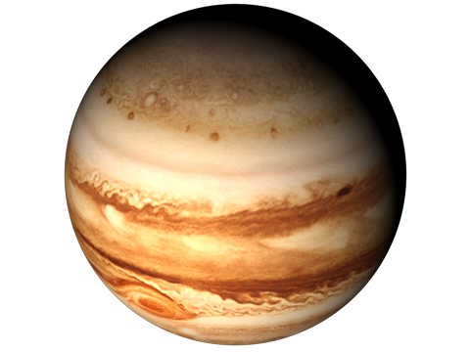
DU HÀNH VŨ TRỤ
BẮT ĐẦU

Slide 8
Sao Mộc
Sao Hỏa
Sao Kim
Trái Đất
Sao Diêm vương
Sao Thủy
Notes:
Hướng dẫn: GV click vào Du thuyền để di chuyển đến hành tinh>>> chọn vào hành tinh để xuất hiện câu hỏi.
Lặp lại các bước trên để đến câu hỏi tiếp theo

Slide 9
Hoạt động dưới đây mang lại lợi ích gì?
A. Tạo ra trang phục, chăn màn,...
B. Mang lại vật dụng đun và đựng nước
Notes:
Hướng dẫn: GV click vào du thuyền để về màn hình chính.

Slide 10
Hoạt động dưới đây mang lại lợi ích gì?
A. Cung cấp nguồn năng lượng xanh
B. Mang lại đồ ăn, hải sản đóng hộp,...
Notes:
Hướng dẫn: GV click vào du thuyền để về màn hình chính.

Slide 11
Hoạt động dưới đây mang lại lợi ích gì?
A. Tạo ra phương tiện đi lại
B. Mang lại vật dụng đun và đựng nước
Notes:
Hướng dẫn: GV click vào du thuyền để về màn hình chính.

Slide 12
Hoạt động dưới đây mang lại lợi ích gì?
A. Tạo ra phương tiện đi lại
B. Mang lại nguồn
năng lượng xanh
Notes:
Hướng dẫn: GV click vào du thuyền để về màn hình chính.

Slide 13
Hoạt động dưới đây mang lại lợi ích gì?
A. Tạo ra trang phục, chăn màn
B. Mang lại nguồn nhiên liệu cho sản xuất,...
Notes:
Hướng dẫn: GV click vào du thuyền để về màn hình chính.

Slide 14
Hoạt động dưới đây mang lại lợi ích gì?
A. Mang lại đồ ăn,
hải sản đóng hộp,...
B. Cung cấp nguồn năng lượng xanh
Notes:
Hướng dẫn: GV click vào du thuyền để về màn cuối

Slide 15
Chào mừng bạn đã đến với hành tinh của chúng mình.

Slide 16
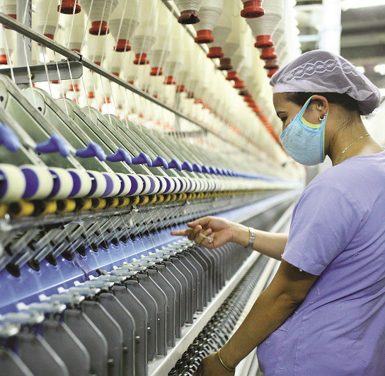
Một số hoạt động sản xuất công nghiệp đang phát triển mạnh ở nước ta như: chế biến lương thực, thực phẩm; sản xuất hàng tiêu dùng; sản xuất điện tử; khai thác dầu khí,…

Slide 17
Hoạt động sản xuất công nghiệp bao gồm: chế biến lương thực, thực phẩm; sản xuất hàng tiêu dung, máy móc; khai thác khoáng sản;… Những hoạt động đó tạo ra đồ dùng, thiết bị, nguyên vật liệu,… phục vụ đời sống, sản xuất của con người và xuất khẩu.

Slide 18
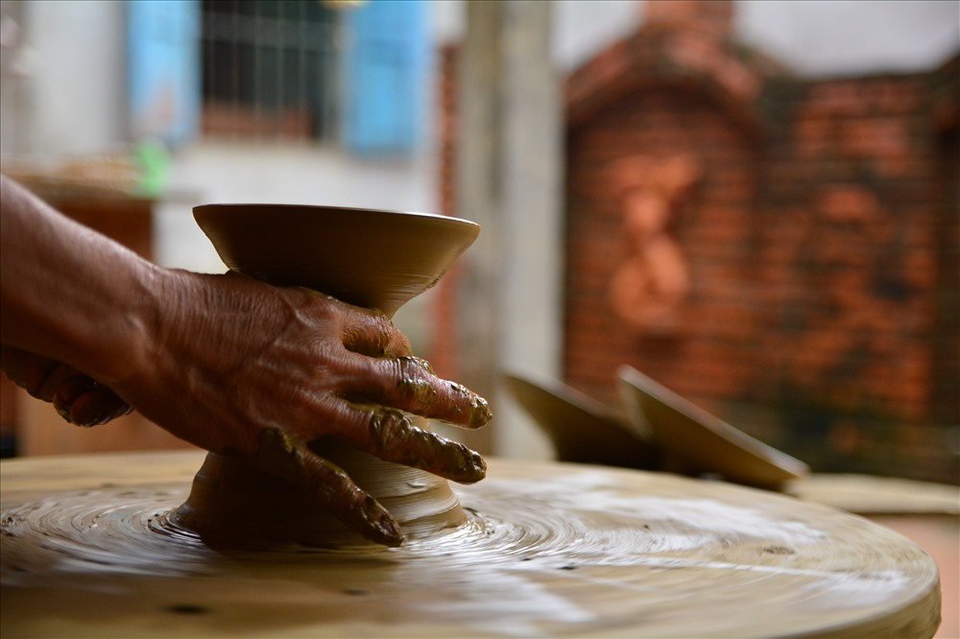
HĐ 2: Một số hoạt động sản xuất thủ công
Khái niệm:
Hoạt động sản xuất thủ công tạo ra sản phẩm chủ yếu bằng tay và thường sử dụng công cụ đơn giản, nguyên liệu từ thiên nhiên.

Slide 19
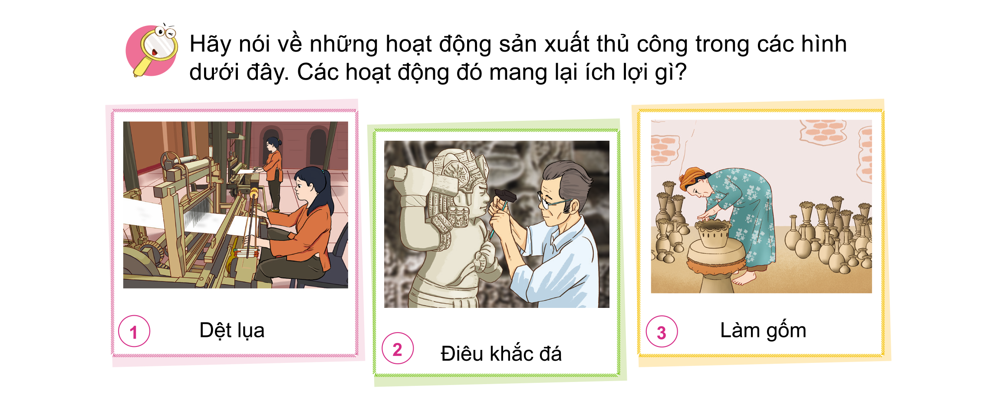
Hoạt động nhóm
Quan sát hình 1 – 3 ở trang 49 SGK để thực hiện các yêu cầu:

Slide 20
Hãy nói về những hoạt động sản xuất thủ công trong các hình 1 – 3.
Các hoạt động đó mang lại lợi ích gì?

Slide 21
Chinh phục cúp C1 thôi nào !! ^^
Notes:
Hướng dẫn: GV click vào quả bóng để chọn đáp án đúng.

Slide 22
Hoạt động dưới đây mang lại lợi ích gì?
Notes:
GV click vào quả bóng để hiện các đáp án

Slide 23
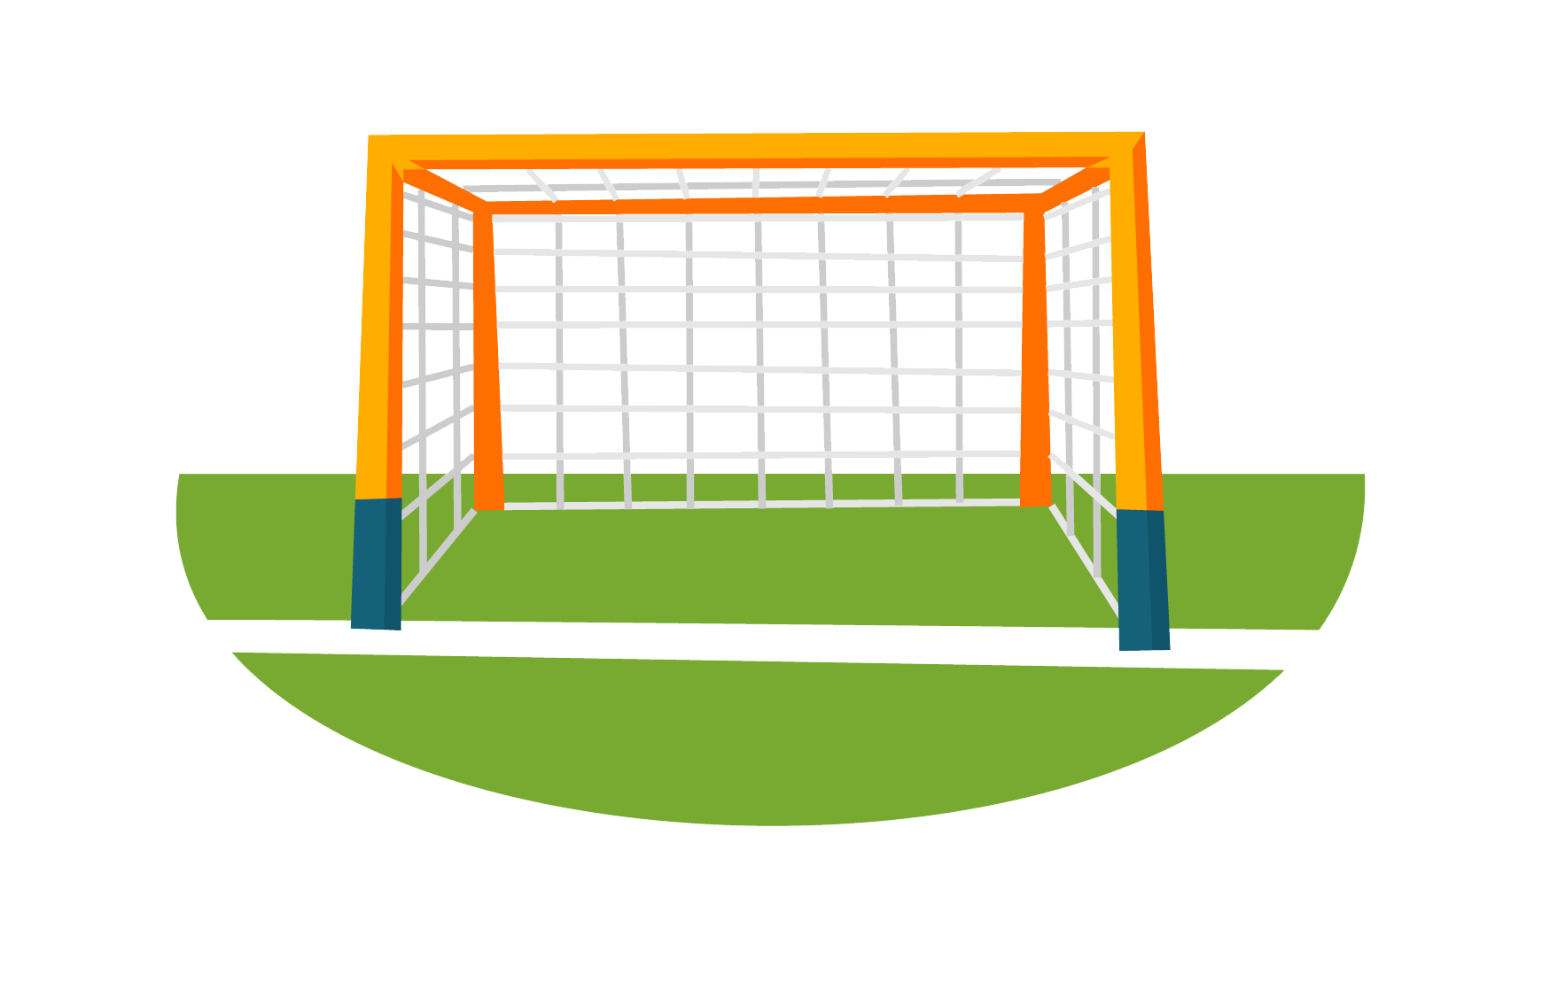
NEXT
Vàoooooo
Không vào ^^
Tạo ra đồ dùng, vật dụng thiết yếu
Mang lại vải vóc, chăn chiếu,…
Notes:
Hướng dẫn: GV click vào quả bóng để chọn đáp án đúng.

Slide 24
Hoạt động dưới đây mang lại lợi ích gì?
Notes:
GV click vào quả bóng để hiện các đáp án

Slide 25
NEXT
Không vào ^^
Vàoooo
Mang lại giá trị thẩm mĩ
Tạo ra đồ dùng, vật dụng thiết yếu
Notes:
Hướng dẫn: GV click vào quả bóng để chọn đáp án đúng.

Slide 26
Hoạt động dưới đây mang lại lợi ích gì?
Notes:
GV click vào quả bóng để hiện các đáp án

Slide 27
NEXT
Không vào ^^
Vàoooo
Tạo ra đồ dùng, vật dụng thiết yếu
Mang lại vải vóc, chăn chiếu,...
Notes:
Hướng dẫn: GV click vào quả bóng để chọn đáp án đúng.

Slide 29
Ấn để đến trang sách

Slide 30
HĐ 1: Chơi trò chơi “Ai nhanh, ai đúng”
Luật chơi:
Có một bảng gồm các hình ảnh của các sản phẩm và cột phân loại chúng.
Các em hãy sắp xếp các sản phẩm vào đúng các cột tương ứng.
Đội nào nhanh và chính xác sẽ là đội chiến thắng.

Slide 31
A.
Sản phẩm công nghiệp
B.
Sản phẩm thủ công
B.
Sản phẩm thủ công

Slide 32
A.
Sản phẩm thủ công
B.
Sản phẩm công nghiệp
B.
Sản phẩm công nghiệp

Slide 33
A.
Sản phẩm công nghiệp
A.
Sản phẩm công nghiệp
B.
Sản phẩm thủ công

Slide 34
A.
Sản phẩm thủ công
B.
Sản phẩm công nghiệp
B.
Sản phẩm công nghiệp

Slide 35
A.
Sản phẩm thủ công
A.
Sản phẩm thủ công
B.
Sản phẩm công nghiệp

Slide 36
A.
Sản phẩm công nghiệp
A.
Sản phẩm công nghiệp
B.
Sản phẩm thủ công

Slide 37
A.
Sản phẩm công nghiệp
A.
Sản phẩm công nghiệp
B.
Sản phẩm thủ công

Slide 38
A.
Sản phẩm thủ công
B.
Sản phẩm công nghiệp
B.
Sản phẩm công nghiệp

Slide 39
A.
Sản phẩm thủ công
A.
Sản phẩm thủ công
B.
Sản phẩm công nghiệp

Slide 40
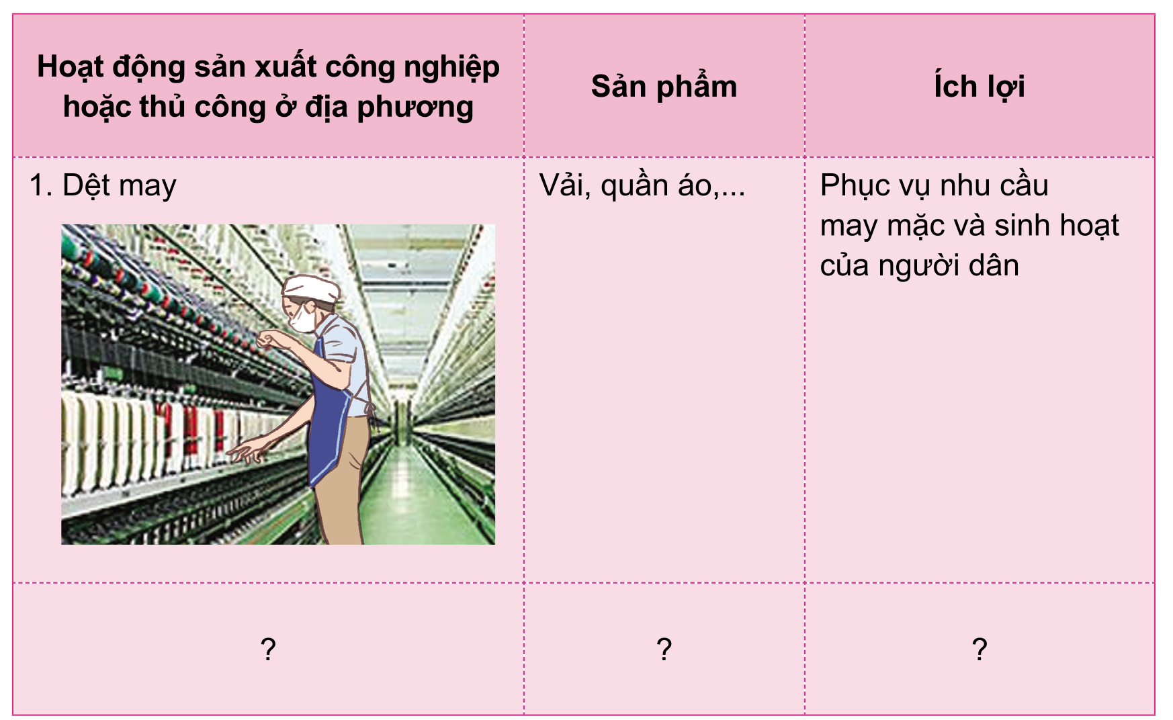
Làm việc nhóm
HĐ 2: Thu thập thông tin tranh ảnh
Hướng dẫn:
Các nhóm chia sẻ cùng nhau các hình ảnh, thông tin mà các thành viên đã sưu tầm được.
Hoàn thành sản phẩm theo bảng gợi ý sau.

Slide 41
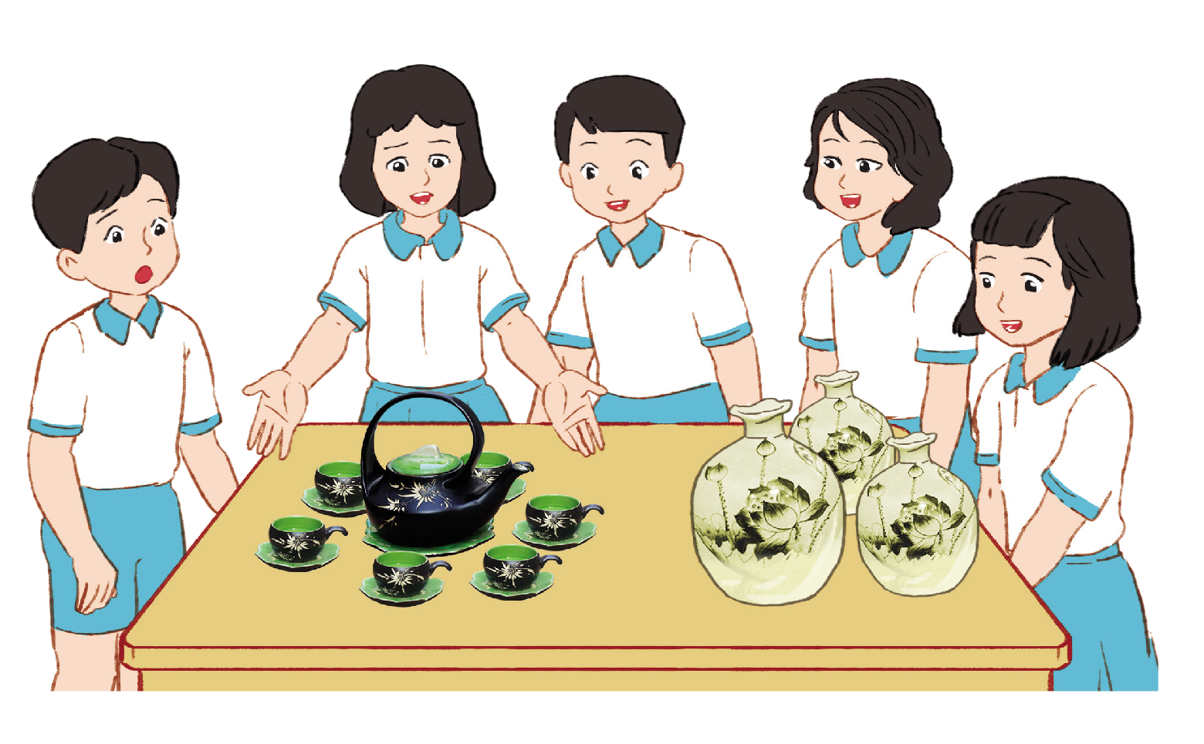
HĐ 3: Trưng bày sản phẩm
Giới thiệu một sản phẩm công nghiệp hoặc sản phẩm thủ công ở địa phương em.

Slide 42
ĐỌC MỤC “EM CÓ BIẾT”
Em có biết!
Các hoạt động sản xuất công nghiệp đang phát triển mạnh ở nước ta là: chế biến lương thực, thực phẩm; sản xuất hàng tiêu dùng; điện tử; khai thác dầu khí;…
Việt Nam xuất khẩu nhiều hàng dệt may, thủy sản chế biến, dầu thô,… và một số hàng thủ công như gốm sứ, mây tre đan, sơn mài,…

Slide 43
HĐ 5: Viết, vẽ hoặc sưu tầm tranh ảnh
Các em hãy viết, vẽ hoặc sưu tầm tranh ảnh về sự cần thiết của việc tiêu dùng sản phẩm công nghiệp và thủ công tiết kiệm bảo vệ môi trường.

Slide 45
Hướng dẫn về nhà
1. Ôn tập lại nội dung bài học ngày hôm nay
2. Đọc trước, chuẩn bị bài mới
3. Chuẩn bị tranh ảnh, dụng cụ cho buổi học sau

Slide 47
Để kết nối cộng đồng giáo viên và nhận thêm nhiều tài liệu giảng dạy,
mời quý thầy cô tham gia Group Facebook
theo đường link:
Hoc10 – Đồng hành cùng giáo viên tiểu học
Hoặc truy cập qua QR code

